Slide 1
Ｃ標準輸出入函數庫 與 作業系統
中正大學，作業系統實驗室
羅習五 陽春副教授
shiwulo@gmail.com

Slide 2
開啟檔案、讀寫檔案

Slide 3
fopen()
#include <stdio.h>
int main(int argc, char **argv)
{
FILE* file;
file = fopen("./tmp", "w");
fprintf(file, "this is a tmp file\n");
return 0;
}

Slide 4
fopen()
#include <stdio.h>
FILE *fopen(const char *path, const char *mode);
FILE *fdopen(int fd, const char *mode);
回傳值是FILE這個資料型別
初始化FILE只能用stdio定義的函數操作，如：fopen、fdopen
fdopen可以將上一個章節教的file descriptor轉換為FILE物件

Slide 5
fopen的mode參數
fopen可以接多種參數，常用的參數如下，修飾參數接在參數之後
參數 | 代表意義
r | 開啟檔案以供讀取（檔案要原本就存在）
w | 開啟檔案以供寫入。如果原本就有這個檔案，原先檔案的內容會被清除。原本沒有這個檔案，系統自動建立此檔案。
a | 開啟檔案以供寫入，所寫入的資料附加於原檔案之後。原本沒有這個檔案，系統自動建立此檔案。
r+ | 和「r」一樣，但打開的檔案可供「讀、寫」
w+ | 和「w」一樣，但打開的檔案可供「讀、寫」
a+ | 和「a」一樣，但打開的檔案可供「讀、寫」
某些作業系統還提供b這個mode（例如：rb），代表binary，但UNIX並不特別區分「字」與「二進位碼」，因此我們可以忽略b這個mode（如果加上「b」UNIX，也會忽略這個mode）。

Slide 6
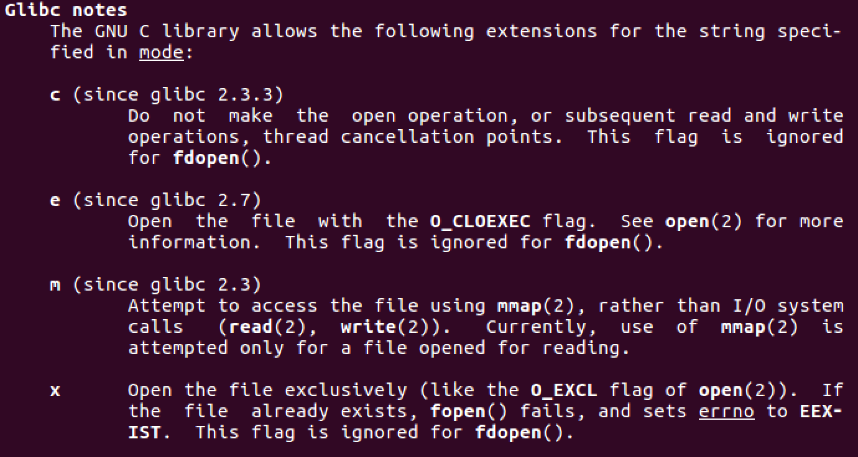
Glibc對fopen的擴充

Slide 7
stdin、stdout、stderr
在UNIX內，一啟動程式作業系統就會自動幫我們開啟三個「檔案」，分別是標準輸入、標準輸出及標準錯誤輸出，這三個檔案對應的FILE物件如下
 | FILE物件 | 「通常」的設備
標準輸入 | stdin | 鍵盤
標準輸出 | stdout | 螢幕
標準錯誤輸出 | stderr | 螢幕

Slide 8
自學：fileno
The function fileno() examines the argument stream and returns its integer descriptor.

Slide 9
fprintf
#include <stdio.h>
int printf(const char * restrict format, ...)
int fprintf(FILE * restrict stream, const char * restrict format, ...)
int sprintf(char* restrict str, const char * restrict format, ...)
printf將「格式化」後的字串印到標準輸出（通常是螢幕）
fprintf將「格式化」後的字串印到檔案
sprintf將「格式化」後的字串印到「記憶體」

Slide 10
Example: fprintf & mode
#include <stdio.h>
int main(int argc, char **argv) {
FILE* file;
file = fopen("./tmp", argv[1]);
fprintf(file, "this_is_a_tmp_file\n");;
fclose(file);
return 0;
}

Slide 11
執行結果
$./write+read2 a+
$./write+read2 a+
$./write+read2 a+
$less ./tmp
this_is_a_tmp_file
this_is_a_tmp_file
this_is_a_tmp_file
(END)
使用a+打開檔案，讓寫入的資料都附加在檔案之後
使用完檔案後，用fclose關閉檔案

Slide 12
檔案位置（position）
int fseek(FILE *stream, long offset, int whence);
long ftell(FILE *stream);
這二個函數分別會設定（fseek）和回傳檔案位置（position），特別要注意的是fseek並不會回傳目前的檔案位置，因此要得到檔案位置必須使用ftell
和lseek很像，fseek提供三個選項，分別是SEEK_SET, SEEK_CUR, SEEK_END
成功回傳0，失敗回傳-1

Slide 13
append + fseek
#include <stdio.h>
int main() {
FILE *stream;
char buf[100];
int ret;
stream = fopen("./tmp", "a+");
ret = fseek(stream, 2, SEEK_SET);
fread(buf, 100, 1, stream);
printf(buf);
printf("\nreturn value = %d\n", ret);
fprintf(stream, "append?");
printf("position = %d\n", ftell(stream));
return 0;
}

Slide 14
結果
$./append+fseek
this_is_a_tmp_file
this_is_a_tmp_file
this_is_a_tmp_file
append?
return value = 0
position = 85
$less ./tmp
this_is_a_tmp_file
this_is_a_tmp_file
this_is_a_tmp_file
append?
使用a, a+打開的stream也可以使用fseek，回傳值為0
fseek可以改變「讀取位置」，fseek會改變讀取的資料的位置
但實際上「寫入的資料會放在檔案的最後面」

Slide 15
C函數庫的buffer
#include <stdio.h>
int fflush(FILE *stream);
系統內部有二個重要的buffer，分別位於Ｃ函數庫（如果我們使用的是stdio相關的函數），另一個位於核心（Linux kernel），當執行fflush時會將Ｃ函數庫內所有被buffer的資料寫到OS。
如果想要確保OS的buffer資料也寫入到硬碟則需要使用fsync，但我們只有FILE物件沒有file descriptor。此時可以使用int fileno(FILE *stream) 。

Slide 16
設定buffer的大小
#include <stdio.h>
void setbuf(FILE *stream, char *buf);
void setbuffer(FILE *stream, char *buf, size_t size);
void setlinebuf(FILE *stream);
int setvbuf(FILE *stream, char *buf, int mode, size_t size);

Slide 17
以setvbuf為例
int setvbuf(FILE *stream, char *buf, int mode, size_t size);
依照mode的指示設定stream，並且以buf為buffer，該buffer的大小為size
setvbuf必須在「真正使用」stream前使用才會有效果
請記得，使用setvbuf前應該要有這樣的動作：buf=malloc(size);
mode有三種選項
_IONBF unbuffered，所有寫入到stream的物件立即寫入到stream
_IOLBF line buffered，當遇到換行符號（\n）才將該「字串」寫到stream
_IOFBF fully buffered，當buffer滿了，才將這些物件寫入stream

Slide 18
setvbuf
#include <stdio.h>
#include <stdlib.h>
int main(int argc, char **argv)
{
FILE* stream;
int bufSize;
int dataSize = 10000000;
char *buf;
int i;
stream = fopen("./tmp", "w+");
sscanf(argv[1], "%d", &bufSize);
buf = (char*)malloc(bufSize);
setvbuf(stream, buf, _IOFBF, bufSize);
for (i=0; i<dataSize; i++)
fwrite("d", 1, 1, stream);
return 0;
}

Slide 19
結果
shiwulo@Lonux:~/sp/ch05$ time ./setvbuf 100
real 0m0.449s
user 0m0.164s
sys 0m0.284s
shiwulo@Lonux:~/sp/ch05$ time ./setvbuf 1000
real 0m0.178s
user 0m0.149s
sys 0m0.027s

Slide 20
結果
bufsize | real | user | sys
100 | 10.666s | 0.104s | 6.248s
1000 | 0.725s | 0.308s | 0.168s
10000 | 0.239s | 0.168s | 0.016s

Slide 21
讀寫檔案
#include <stdio.h>
size_t fread(void *ptr, size_t size, size_t nmemb, FILE *stream);
size_t fwrite(const void *ptr, size_t size, size_t nmemb,
FILE *stream);
以fread為例，從stream讀取nmemb筆資料，每筆資料的大小為size這麼大，到ptr所指向的buffer
以fwrite為例， 從ptr所指向的buffer的資料，寫出到stream。共寫出nmemb筆資料，每筆資料的大小為size這麼大
fread及fwrite的回傳值都是「讀取幾筆資料」，不是讀取多少個字元

Slide 22
Errors 及 EOF
int feof(FILE *stream);
int ferror(FILE *stream);
void clearerr(FILE *stream);
以fread為例，不管是發生錯誤或者讀到檔案結尾，回傳值都小於預期（例如小於要寫出的資料量）。那我們要怎樣區分EOF和Error?
feof、ferror可以分別測出到底是檔案結尾或者是錯誤
測試完畢以後呼叫clearerr清除該「錯誤標示」

Slide 23
feof
#include <stdio.h>
int main() {
FILE *stream;
char buf[5000];
int ret;
stream = fopen("./tmp", "a+");
ret=fread(buf, 10, 500, stream);
printf("ret = %d\n", ret);
ret=fread(buf, 10, 500, stream);
printf("ret = %d\n", ret);
if(ret!=1) {
if (ferror(stream))
printf("error\n");
if (feof(stream))
printf("EOF\n");
}
return 0;
}

Slide 24
小結
使用stream雖然比較方便，速度也往往比較快，但是要注意glibc如何管理buffer
較大的buffer速度比較快，但萬一系統斷電或當機，也要冒比較大的風險

Slide 25
寬字串（wide string, i18n）

Slide 26
strlen.c
#include <stdio.h>
#include <wchar.h>
#include <string.h>
int main(int argc, char **argv)
{
char *str = "中文";
printf("%d\n", (int)strlen(str));
return 0;
}

Slide 27
執行結果
$ ./strlen
6
『中文』是二個字，但strlen卻告訴我們『中文』是三個字
這是因為中文是unicode編碼非ASCII編碼

Slide 28
wcslen.c
#include <stdio.h>
#include <wchar.h>
#include <string.h>
int main(int argc, char **argv)
{
wchar_t* wstr = L"中文";
printf("%d\n", (int)wcslen(wstr));
return 0;
}

Slide 29
執行結果
$./wcslen
2
wchar_t* wstr = L“中文”;宣告wstr是寬字元字串
使用wcslen（寬字元版本的strlen）就可以正確的判斷出字串的長度

Slide 30
fwide()
int fwide (FILE *stream, int mode)
mode為0時，回傳stream目前的讀寫狀態。大於0切換為讀寫寬字串，小於0切換為讀寫一般字串

Slide 31
寬字元的讀取及寫入
#include <wchar.h>
wchar_t *fgetws(wchar_t *ws, int n, FILE *stream);
int fputws(const wchar_t *ws, FILE *stream);
寬字元（萬國碼，unicode）幾乎都定義在<wchar.h>
例如fgetws可以從stream中讀取一個寬字元字串

Slide 32
製造一個系統唯一的暫存檔

Slide 33
tmp file
char *tempnam(const char *dir, const char *pfx);
FILE *tmpfile(void);
char *tmpnam(char *s);
char *mktemp(char *template);
int mkstemps(char *template, int suffixlen);

Slide 34
以mktemp為例
char *mktemp(char *template);
在系統中建立一個「唯一的檔案」
template的格式為「最後6個字母必須是XXXXXX（一定要大寫）」
XXXXXX會被替換成一個「唯一的字串」，確保這個檔案的檔名在系統中是唯一
通常用來製造暫存檔案

Slide 35
mktemp
#include <stdio.h>
#include <stdlib.h>
#include <errno.h>
int main() {
FILE* stream;
char tmpStr[] = "./shiwulo_XXXXXX";
mktemp(tmpStr);
printf("%s\n", tmpStr);
stream = fopen(tmpStr, “w+”); /*權限為600，只有owner才可以讀寫*/
if (stream == NULL)
perror("error: ");
fputs("hello\0", stdout);
return 0;
}

Slide 36
俺的建議
使用FILE *tmpfile(void)比較好，因為製造tempName後，在還沒打開這個檔案時，有可能另外一隻程式剛好使用同樣的tempName做同樣的事情
這種情況很少見
萬一發生這種情況，bug很難抓
FILE *tmpfile(void)可以一次搞定製造檔名和開檔案

Slide 37
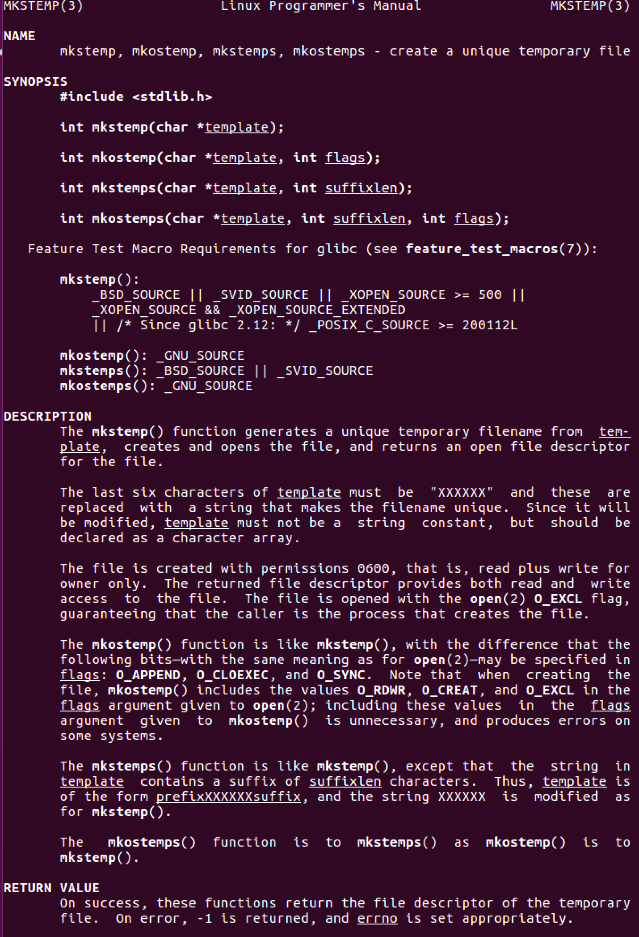
俺的建議
使用左邊列出來的這些函數，他們都將1. 產生檔名、開啟檔案，合而為一
這些類似的函數，請自學

Slide 38
小結
要注意寬字元的函數跟一般的函數的不同
了解怎樣在系統內產生temp file

Slide 39
作業
寫一隻程式acp，他在複製檔案的時候會先製造一個tmpFile，等到檔案複製結束，再用move的方式，將檔案移動到指定的位置，並給予指定的檔案
範例：acp file1 file2，將file1複製到file2，但是複製的過程先產生暫存檔案，等複製結束，再將暫存檔案move到file2的位置

